Slide 1
Projekt z przedmiotu AIS
Naziemna stacja kontroli dla bezzałogowego samolotu Phoenix
Zespół:
Aniserowicz Michał
Modrzejewski Mateusz
Rosiewicz Mateusz
Turek Jakub

Slide 2
Spis treści
Treść zadania
Założenia
Interesariusze
Model 4+1 Views
Kluczowe wzorce i taktyki architektoniczne
Kluczowe decyzcje architektoniczne (model MAD 2.0)

Slide 3
Treść zadania
Naziemna stacja kontroli dla bezzałogowego samolotu Phoenix (http://lotniczapolska.pl/Projekt-PHOENIX-%E2%80%93-Bezzalogowy-Samolot-Stratosferyczny,10869). Naziemna stacja ma za zadanie zarządzanie misjami samolotu, przesyłanie do samolotu punktów nawigacyjnych, zamawianie misji, odbieranie i zarządzanie danymi zebranymi przez samolot (w tym udostepnianie zamawiającym). Samolot posiada na pokładzie awionikę, dzięki której jest w stanie autonomicznie prowadzić lot. Pokładowa awionika nie jest przedmiotem projektu.

Slide 4
Założenia
Firma Google zleciła Instytutowi Lotnictwa dostarczenie samolotu PHOENIX wraz z naziemną stacją kontroli
Celem firmy Google jest wynajmowanie samolotu podmiotom zewnętrznym
Instytut Lotnictwa nie posiada obecnie naziemnej stacji kontroli
Instytut Lotnictwa zlecił zespołowi zaprojektowanie architektury rzeczonej stacji
Implementacją systemu, na zlecenie Instytutu, zajmie się firma Pegasus Avionicus
Ze względu na złożoność technologii, wszelkie zgłoszenia podmiotów zewnętrznych rozpatruje i zatwierdza (bądź odrzuca) operator wyznaczony przez firmę Google

Slide 5
Wymagania
Pojedyncza stacja obsługuje wiele samolotów
Aplikacja kliencka wspiera wszystkie popularne systemy operacyjne (Windows, OS X, Ubuntu, Android, iOS, Windows Phone)
Aplikacja kliencka jest dostępna dla użytkowników przez cały czas

Slide 6
Interesariusze
Klient: Instytut Lotnictwa
Użytkownik: podmioty zewnętrzene (klienci firmy Google)
Właściciel: firma Google
Operator: podmiot rozpatrujący zgłoszenia Klientów
Architekt: Zespół
Deweloper: Pegasus Avionicus
Dostawca kompletnego systemu: Instytut Lotnictwa
Administrator: firma Google

Slide 7
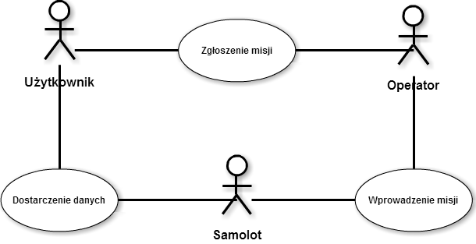
4+1 Views: Scenarios

Slide 8
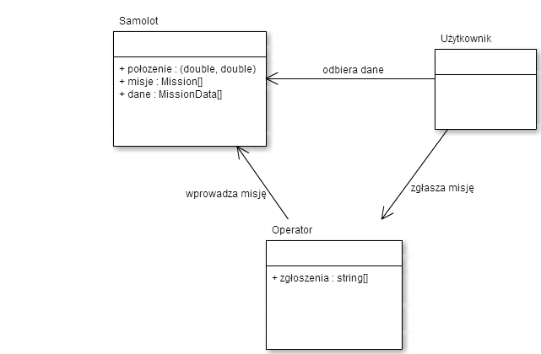
4+1 Views: Logical View

Slide 9
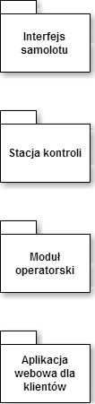
4+1 Views: Development View

Slide 10
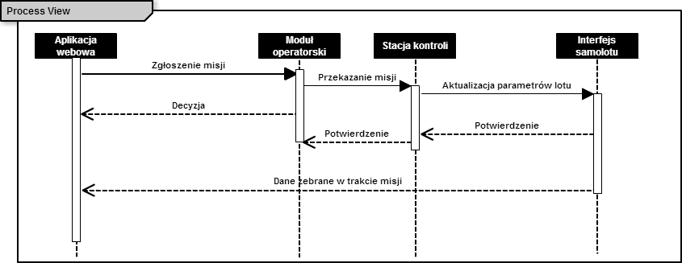
4+1 Views: Process View

Slide 11
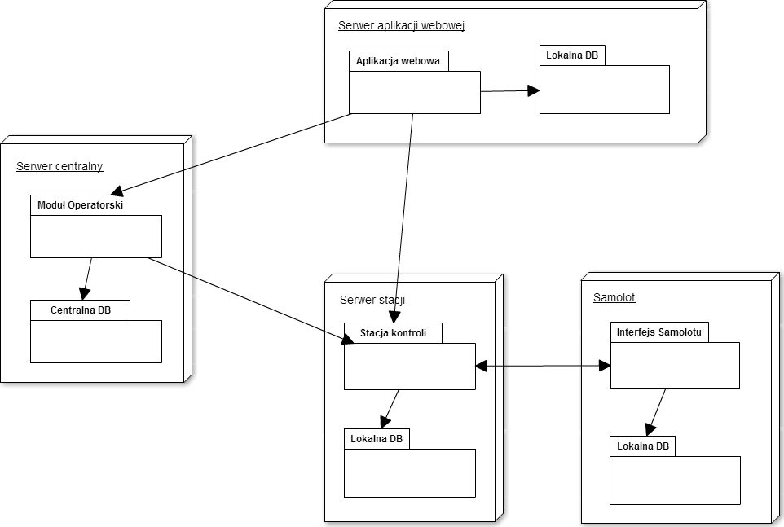
4+1 Views: Physical View

Slide 12
Wzorce architektoniczne
Dwóch brokerów w procesie zlecania misji:
Pierwszy broker: operator
Drugi broker: stacja kontroli
Architektura publikuj-i-zarejestruj-się – użytkownik publikuje misję samolotu i rejestruje się jako odbiorca związanych z nią danych
Serwer centralny pełni rolę magistrali
Implementacja komunikacji moduł kliencki – moduł operatora/samolot realizuje architekturę klient – serwer
Realizacja wzorca MVC
Modelem jest lokalna baza danych danych stacji
Stacja kontrola udostępnia użytkownikowi widok danych misji – jest zatem kontrolerem

Slide 13
Taktyki dostępności (I)
Ping/echo:
Odpytywanie samolotu przez stację kontrolną co minutę
W przypadku braku odpowiedzi po 30 sekundach następuje powtórne odpytanie
Kolejny brak odpowiedzi skutkuje podniesieniem alarmu
Self-test:
Odpytywanie samolotu przez stację kontrolną co pół godziny
Stacja kontrolna odpytuje samolot o bieżącą pozycję i stan urządzeń pokładowych
Alarm podnoszony jest w przypadku:
Braku odpowiedzi
Znaczącej zmiany pozycji samolotu (prawdopodobna awaria GPS)
Niezgodności pozycji z założeniami misji
Komunikatu o błędnym działaniu urządzeń pokładowych

Slide 14
Taktyki dostępności (II)
Redundancja serwerów aplikacji webowej celem wyeliminowania sytuacji, w której potencjalny klient nie może zgłosić misji
Codzienne kopie zapasowe wszystkich baz danych przechowywane przez miesiąc czasu
Redundancja danych w modułach operatora i stacji kontrolnej – przykładowo wykorzystanie macierzy RAID
Zapobieganie awariom: jeśli podniesiony zostanie alarm dla samolotu, samolot ten przestaje być dostępny dla klientów (removal from service)

Slide 15
Taktyki wydajności
Ograniczenie narzutów: samolot komunikuje się jedynie ze stacją kontrolną, co pozwala osiągnąć wydajne sterowanie jego lotem
Zrównoleglenie obliczeń: zgłoszone misje mogą być rozpatrywane niezależnie
Szeregowanie zadań: stacja kontrolna może wydajnie szeregować i przydzielać zlecone misje

Slide 16
Inne taktyki
Interoperacyjność:
Service discovery - samoloty samodzielnie zgłaszają się do stacji kontroli
Modyfikowalność:
Coupling reduction:
serwer stacji nie musi wiedzieć ilu jest klientów systemu
samolot nie musi wiedzieć o istnieniu klientów i serwera centralnego
Komunikacja przez pośrednika:
wszelka komunikacja z samolotem następuje za pośrednictwem stacji kontrolnej

Slide 17
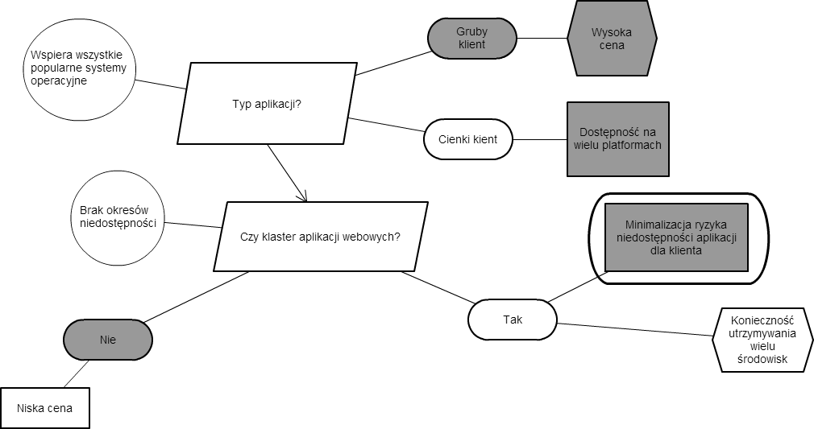
Decyzcje architektoniczne

